Slide 1
PXE + DHCP
Juan Andres Rodriguez
Federico Serron

Slide 2
Máquinas usadas
Servidor DHCP + PXE
4 GB+ Almacenamiento
1024 Mb Ram
Debian 8 32b (Sin Interfaz gráfica)
Configuración de Red:
1. NAT (Durante la instalación necesitamos acceso a internet para bajar plugins, imágenes, etc…)
2. Red interna (La que servirá como gateway)
Nombre: intnet
Cliente
Almacenamiento: 4 Gb+.
RAM: 1024
Debian 8 32b (Sin Interfaz gráfica)
Configuración de Red:
Red interna
Nombre: intnet
Configuración de booteo:
Solo Red.

Slide 3
Instalar los paquetes necesarios
apt-get update
Para obtener las últimas versiones de todo
apt-get install isc-dhcp-server
Sirve para configurar el servidor DHCP
apt-get install tftpd-hpa
Sirve para crear un FTP

Slide 4
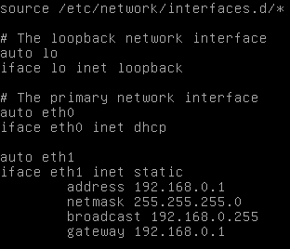
Configurando DHCP - Máquina Servidor
/etc/network/interfaces
Dos adaptadores de red:
El primero conecta con internet
El segundo asigna una IP estatica y se establece como gateway al resto de la red.

Slide 5
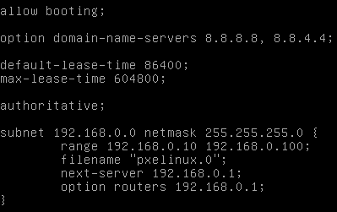
Configurando DHCP - Máquina Servidor
/etc/dhcp/dhcpd.conf
Permite bootear.
Los servidores DNS.
Tiempo reserva IP.
Actuar como servidor DHCP.
La subred / máscara de red.
El rango de ip asignables.
Archivo con la info de booteo.
IP a donde a redirigir para bootear.
IP del router

Slide 6
Configurando DHCP - Máquina Servidor
Una vez configurado, reiniciamos el servidor e iniciamos el cliente...

Slide 7
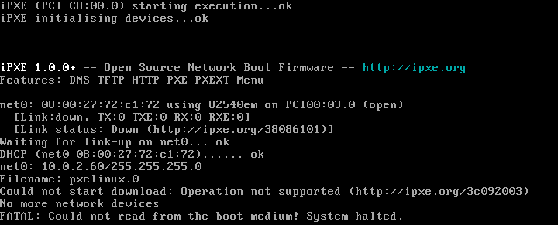
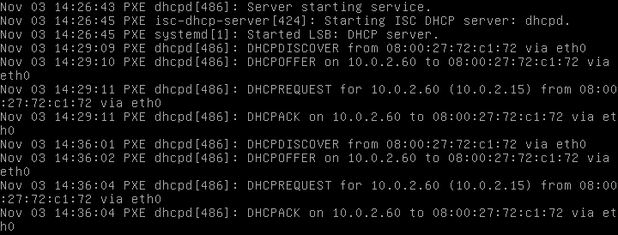
Configurando DHCP - Máquina Cliente
(Para ver los logs del servicio DHCP, ejecutar el comando: journalctl -fu isc-dhcp-server)
Notes:
Una vez configurado todo en el servidor, iniciamos el cliente.
Veremos cómo obtuvo una ip en el rango establecido.
También veremos como busca el archivo que especificamos (pxelinux.0)

Slide 8
Configurando DHCP - Máquina Servidor
Debido a que vamos a necesitar ejecutar varios comandos, lo más útil es conectarnos vía SSH. Razón por la cual vamos a configurar dicha conexión.
apt-get install openssh-server - Verificamos que esté instalado.
nano /etc/ssh/sshd_config - Permitimos el login como root.
systemctl restart ssh - Reiniciamos el servicio.

Slide 9
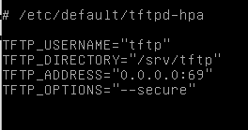
Configurando TFTP - Máquina Servidor
Estos son los datos por defecto. Verificamos que estén correctamente configurados.
Luego, reiniciamos el servicio con:
/etc/init.d/tftpd-hpa restart

Slide 10
Configurando TFTP - Máquina Servidor
Nos posicionamos en: /srv/tftp
Bajamos la imagen del netboot debian: wget http://ftp.nl.debian.org/debian/dists/buster/main/installer-i386/current/images/netboot/netboot.tar.gz
Lo descomprimimos en la carpeta del servidor: tar -zxvf netboot.tar.gz
Luego, le damos permiso de lectura a todos, para todos los archivos del ftp. chmod -R a+r *

Slide 11
Configurando TFTP - Máquina Servidor
Finalmente, damos un último reinicio e iniciamos la maquina cliente...

Slide 12
Links utiles
https://wiki.debian.org/PXEBootInstall
http://ftp.nl.debian.org/debian/dists/buster/main/installer-i386/current/images/netboot/
https://linuxhint.com/enable-ssh-server-debian/

